Slide 1
Att söka till högskolan med en IB-examen
2021 och framåt
För dig som kommer att ta en IB-examen
Vilka förkunskaper som krävs och hur dina betyg räknas

Slide 2
Det svenska utbildningssystemet
Notes:
Det finns totalt tio examina utöver alla yrkesexamina på grund-, avancerad- och forskarnivå. Så här hänger det ihop!
En examen är ett bevis på att du har läst ett ämne till en viss nivå eller att du har genomgått en specifik utbildning.
Utbildningsnivåer
Alla kurser och program på ett universitet eller en högskola delas in i tre nivåer, grundnivå, avancerad nivå och forskarnivå. Alla nivåer bygger på nivån under. Du ser vad som krävs i förkunskapskraven för varje kurs. Som nybörjare söker du till grundnivån.
Grundnivå
Du börjar läsa den kurs i ett ämne eller inom ett område som inte kräver tidigare studier på ett universitet eller en högskola. De allra flesta program som ges på grundnivå är tre år långa om du läser på heltid.
Avancerad nivå
För att få börja läsa ett program på avancerad nivå måste du ha en examen om minst tre år på grundnivå eller motsvarande utländsk examen eller motsvarande kvalifikationer.
För att läsa fristående kurser på avancerad nivå krävs att du har läst utbildning på grundnivå. Det finns alltså inget examenskrav.
Forskarnivå
För att läsa på forskarnivån krävs att du har en examen på avancerad nivå.
Examina
Varje nivå har sina egna examina.

Slide 3
Kolla att du har rätt förkunskaper = är behörig
Den som börjar en högskoleutbildning
behöver vissa förkunskaper för att kunna följa utbildningen
Om du har de förkunskaper som krävs för den utbildning
du vill söka, har du också behörighet till utbildningen

Slide 4
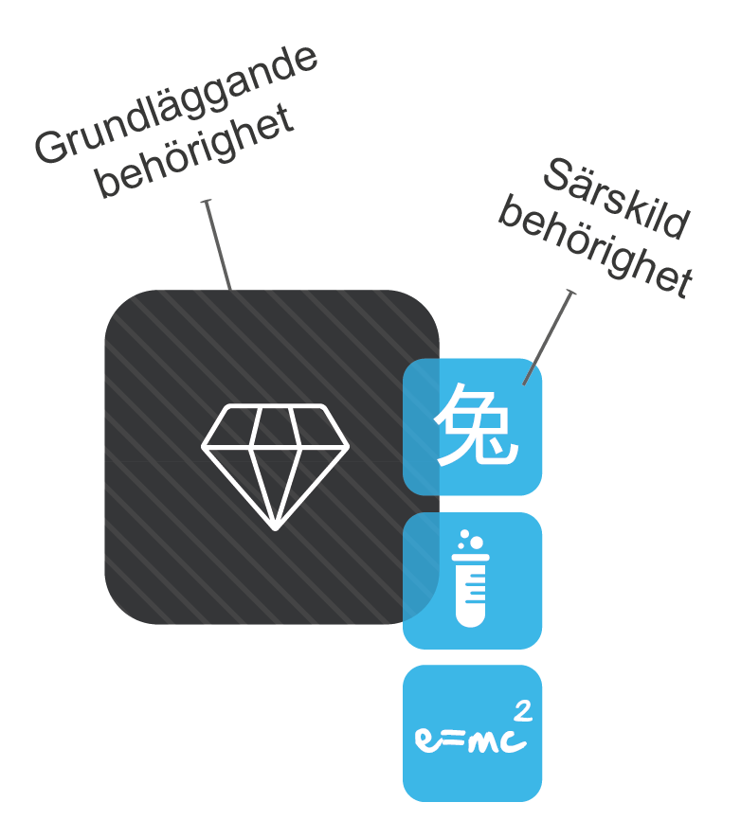
Kraven delas in i:
Grundläggande behörighet
Krävs till alla kurser och program på högskolans grundnivå
Särskild behörighet
Varierar mellan utbildningarna Kan vara gymnasiekurser, arbetslivserfarenhet, tidigare högskolestudier

Slide 5
Grundläggande behörighet
Du som kommer att ta en IB-examen, har grundläggande behörighet till högskole-utbildning i Sverige om du har tillräckliga kunskaper i svenska, engelska och matematik.
Notes:
Viktigt att du får ett DIPLOM! Du måste ha tillräckliga kunskaper i svenska, engelska och matematik (alla tre ämnena).
Även du som har svenska som modersmål måste skicka in betyg som visar att du har de kunskaper i svenska som krävs.
Den som inte formellt uppfyller kraven för grundläggande behörighet har möjlighet att ansöka om prövning av reell kompetens vid respektive lärosäte.

Slide 6
För att få grundläggande behörighet i svenska måste du ha:
Language and Literature A, HL/SL eller Literature A, HL/SL i svenska, danska eller norska med lägst betyg 4
Alternativt
• Svenska 3 eller Svenska som andra språk 3 med lägst betyget E, eller godkänt resultat i Test i svenska för universitetsstudier (Tisus).

Slide 7
Grundläggande behörighet – engelska
För att få grundläggande behörighet i engelska måste du ha lägst nivå:
English B, SL eller Engelska 6
Högre nivåer i engelska ger förstås också grundläggande behörighet
Notes:
Betyg i enskilda ämnen (certificates) ger inte grundläggande behörighet, men kan eventuellt ge särskild behörighet. Betygskravet är lägst betyg 4.
English B, HL ger också grundläggande behörighet
English A, HL/SL ger också grundläggande behörighet

Slide 8
Grundläggande behörighet – matematik
För att få grundläggande behörighet i matematik måste du ha lägst nivå:
• Mathematics: applications and interpretation SL
Notes:
Du måste ha lägst betyget 3 i matematik.

Slide 9
Särskild behörighet
De särskilda behörighetskraven är kopplade till utbildningens innehåll eller inriktning
För varje utbildningsområde (juridik, arkitektur, vård) har man bestämt vilka särskilda förkunskaper som är nödvändiga för att en student ska kunna följa utbildningar som ges inom just det området
De särskilda förkunskapskraven = behörighetskurser
Notes:
Det är viktigt att man kollar upp vilka krav som gäller till en viss utbildning. Söker man både lärarutbildningar och tekniska utbildningar t ex, skiftar kraven för de olika utbildningsområdena.
Områdesbehörigheterna har inga namn utan hålls isär med nummer. Ett utbildningsområde kan ha flera olika områdesbehörigheter. För varje utbilning som man söker fram på Antagning.se visas behörighetskraven under Läs mer om behörighet.

Slide 10
Så här beskrivs kraven på Antagning.se
Juristprogrammet
Grundläggande behörighet
+ lägst betyget E i Hi 1 b (alt 1a1 + 1a2), Sh 1b (alt 1a1 + 1a2)
Sjuksköterskeprogrammet
Grundläggande behörighet
+ lägst betyget E i Ma 2a/2b/2c,
Nk 2 eller motsvarande kunskaper,
Sh 1b (alt 1a1 + 1a2)

Slide 11
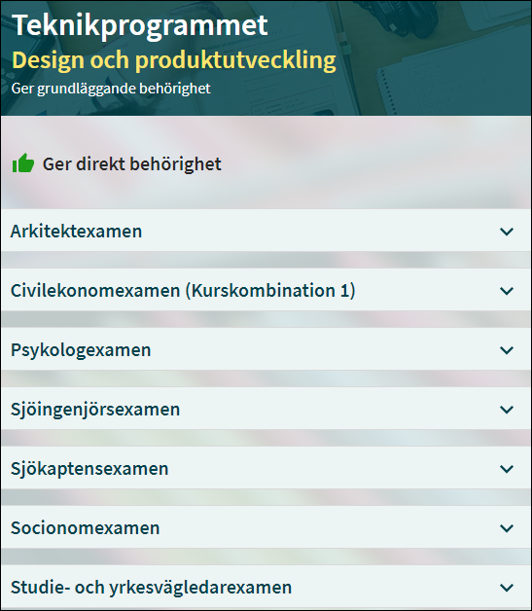
Tips: Skolverkets behörighetsvisare
Eftersom olika program på gymnasiet
ger olika förkunskaper kan det vara en
bra idé att se vilka utbildningar ditt
program ger dig behörighet till
Länk:
utbildningsguiden.skolverket.se/gymnasieskolan/behorighetsvisaren
Notes:
Dela länken med dina elever till Skolverket och utbildningsguiden
https://utbildningsguiden.skolverket.se/gymnasieskolan/behorighetsvisaren

Slide 12
IB-ämnen och gymnasiekurser 2021 och framåt
Kurs IB:s motsvarighet
Svenska 3 Swedish A SL eller Norwegian A SL eller Danish A SL
Engelska 6 English B SL
Engelska 7 English A HL, English A SL, English B HL. Alternativt English B SL om engelska är undervisningsspråk
Notes:
Du måste ha lägst betyget 4 i ämnet för att uppfylla det särskilda behörighetskravet, med undantag för ämnena Mathematics, Physics, Chemistry och Biology på Higher Level (HL) där betygskravet är 3. Betygskravet 3 gäller även Mathematics SL.

Slide 13
IB-ämnen och gymnasiekurser i matematik
Kurs IB:s motsvarighet
Matematik 3c Mathematics: applications and interpretation SL
Matematik 4 Mathematics: analysis and approaches SL
Matematik 5 Mathematics: applications and interpretation HL
Matematik – specialisering Mathematics: analysis and approaches HL
Notes:
Du måste ha lägst betyget 4 i ämnet för att uppfylla det särskilda behörighetskravet,
Vid ansökan till Ekonomie kandidatprogrammet vid Handelshögskolan i Stockholm ger Economics eller European studies (SL eller HL) behörighet i historia.

Slide 14
IB-ämnen och gymnasiekurser i naturvetenskapliga ämnen
Kurs IB:s motsvarighet
Fysik 2 Physics HL/SL
Kemi 2 Chemistry HL/SL
Biologi 2 Biology, HL/SL
Naturkunskap 2 Environmental systems and societies eller 2 av ämnena Chemistry, Physics eller Biology SL/HL alternativt IB DP Sports, exercise and health science SL/HL i kombination med ett av ämnena Chemistry eller Physics SL/HL

Slide 15
IB-ämnen och gymnasiekurser i historia, samhällskunskap och språk
Kurs IB:s motsvarighet
Historia 1b History, HL/SL
Samhällskunskap 1b IB-examen
Samhällskunskap 2 Economics SL/HL eller Global politics SL/HL
Moderna språk 3 Ab initio (nybörjar)språk, t.ex. tyska, franska
Moderna språk 5 Language B, SL/HL
Moderna språk 7 Language A (förutom svenska, danska, norska, Engelska)
Notes:
Moderna språk = alltså varken svenska eller engelska

Slide 16
IB-ämnen och gymnasiekurser i Idrott och hälsa
Kurs IB:s motsvarighet
Idrott och hälsa 1 IB DP Sports, exercise and health science SL eller om motsvarande ämne finns i Pre-IB
Idrott och hälsa 2 IB DP Sports, exercise and health science HL

Slide 17
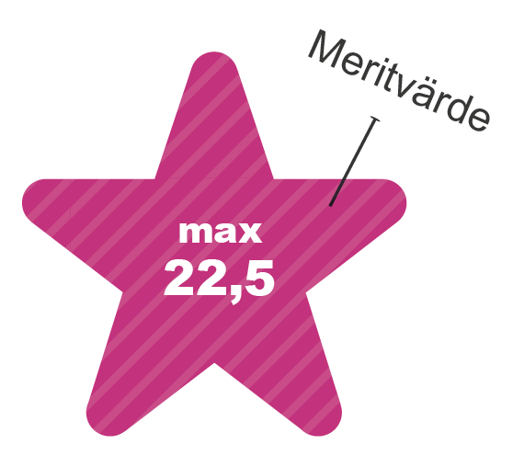
Räkna fram ditt meritvärde
När det finns fler sökande till en utbildning än det finns platser, måste man göra ett urval bland dem som söker. Den med ett högre meritvärde får då en plats före den med lägre meritvärde.
Du som ska ta en IB-examen har möjlighet att få max 22,5 i meritvärde, men till många utbildningar räcker ett lägre meritvärde för en plats.

Slide 18
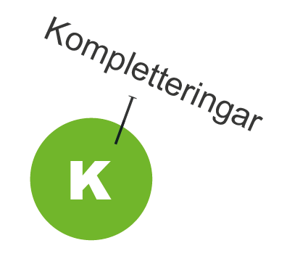
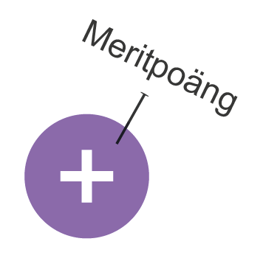
Tre steg för att räkna fram ditt meritvärde
Börja med att räkna om dina total points till 10 – 20-skalan (tabell finns)
Lägg till de kompletteringar som du eventuellt har gjort för att bli behörig
Lägg till meritpoängen

Slide 19
Omräkningstabell för IB-betyg
IB | Jämförelsetal | IB | Jämförelsetal
24 | 13,18 | 34 | 18,25
25 | 13,94 | 35 | 18,57
26 | 14,62 | 36 | 18,88
27 | 15,21 | 37 | 19,17
28 | 15,76 | 38 | 19,38
29 | 16,26 | 39 | 19,54
30 | 16,70 | 40 | 19,70
31 | 17,11 | 41 | 19,79
32 | 17,53 | 42 | 19,90
33 | 17,92 | 43-45 | 20,00
Notes:
Ny skala 2025

Slide 20
Kolla om du får lägga till meritpoäng
Oavsett vilken utbildning du söker kan du få meritpoäng för vissa kurser i moderna språk, engelska och matematik = meritkurser.
För att få meritpoäng krävs att du har lägst betyget Godkänt i kursen.
Högre betyg ger inte mer poäng.
Du kan få max 2,5 meritpoäng
Notes:
Meritpoäng = är ett slags ”extrapoäng”. Med Moderna språk menas inte svenska eller svenska som andraspråk, inte modersmål/hemspråk eller engelska. Max 2,5 meritpoäng, se nästa bild.
Högre betyg ger inte fler poäng.

Slide 21
Maxpoäng per ämne
Meritkurser
Moderna språk ger högst 1,5 meritpoäng*
Engelska ger högst 1,0 meritpoäng
Matematik ger högst 1,5 meritpoäng
Du måste ha lägst betyget Godkänt
Tänk på: Kurser i svenska och engelska ger inte meritpoäng som modernt språk
Notes:
Du kan få maximalt 2,5 meritpoäng om du har lägst betyget Godkänt i olika kombinationer av kurser. Tänk på att kurser som krävs för behörighet inte ger meritpoäng.

Slide 22
Meritpoäng för moderna språk
Språk 5 = Language B, HL eller Language B, SL (inte svenska och engelska) ger 1,5 meritpoäng
Språk 3 = Language ab initio eller ett modernt språk under det förberedande året (“pre-IB”), ger 0,5 meritpoäng om
- språk 3 inte krävs för särskild behörighet och
- om du inte kan få meritpoäng utifrån punkt 1 här
Notes:
Om moderna språk 3 krävs för särskild behörighet ger den inga meritpoäng. Om sökande får 1,5 meritpoäng för Språk 1 har han eller hon redan uppnått maxpott för moderna språk.

Slide 23
Meritpoäng för engelska – max 1,0
English A, HL/SL eller
English B, HL eller
English B, SL – om engelska är undervisningsspråk –
ger 1,0 meritpoäng
Notes:
Moderna språk ger högst 1,5 meritpoäng*
Engelska ger högst 1,0 meritpoäng
Matematik ger högst 1,5 meritpoäng

Slide 24
Meritpoäng för matematik från och med 2021 – max 1,5 poäng
Nivå i IB | Sär­skild be­hörighet Mate­matik 1 | Sär­skild be­hörighet Mate­matik 2 | Sär­skild be­hörighet Mate­matik 3 | Sär­skild be­hörighet Mate­matik 4
Mathematics: applications and inter­pretation SL | 1,0 | 0,5 | - | -
Mathematics: analysis and approaches SL | 1,5 | 1,0 | 0,5 | -
Mathematics: applications and inter­pretation HL | 1,5 | 1,5 | 1,5 | 1,0
Mathematics: analysis and approaches HL | 1,5 | 1,5 | 1,5 | 1,5
Notes:
Läs tabellen så här. Nivå i IB betyder vilka kurser du har i din examen. Krav på särskild behörighet (övre delen) styr vilka meritpoäng du får till en viss utbildning. Om du har Mathematics, applications and interpretation HL och söker till en utbildning som kräver Matematik 3, så får du 1,5 meritpoäng. Söker du istället en ingenjörsutbildning där kravet är Matematik 4, får du bara tillgodoräkna dig 1,0 meritpoäng i just matematik

Slide 25
Skilj på behörighetskurser och meritkurser
Behörighetskurser
Krävs för särskild behörighet
Gäller alla sökande
Varierar mellan utbildningar
Meritpoäng för meritkurser
Kurser i matematik, moderna språk och engelska kan ge meritpoäng
Vilka kurser som räknas beror på vad som krävs för behörighet
Gäller all utbildning på grundnivå
Notes:
(Bilden en sammanfattning av bild 13-18). Om en kurs krävs för särskild behörighet (är en behörighetskurs för en viss utbildning) kan du inte tillgodoräkna meritpoäng för den kursen.

Slide 26
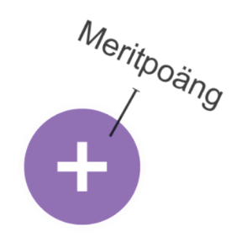
Ditt meritvärde
Dina total points omräknade till 10—20-skalan
+ eventuella kompletteringar
+ meritpoäng (max 2,5)
= meritvärde

Slide 27
När det är fler sökande än platser till en utbildning gör man ett urval
Om det är fler sökande än det finns platser till en utbildning måste man göra ett urval bland dem som sökt
Urvalet är alltså själva antagningen
Alla behöriga sökande deltar i urvalet till varje utbildning
Du konkurrerar med ditt meritvärde
Till många utbildningar kommer alla behöriga sökande in
Notes:
Urvalet – själva ”antagningen” där alla sökande rangordnas efter meritvärde etc i antagningssystemet.

Slide 28
Så här fördelas platserna
Betygsurval
Minst en tredjedel av platserna på en utbildning går till sökande med betyg.
Provurval
Minst en tredjedel av platserna går till sökande som gjort högskoleprovet.
Andra urvalsgrunder
Högst en tredjedel av platserna går till sökande som prövas utifrån de kriterier högskolan beslutat om för en viss utbildning. Kan vara högskolepoäng, intervjuer mm.
Notes:
Gäller platser till alla högskoleutbildningar

Slide 29
Betygsurvalet görs i tre olika grupper
Betygsgrupp I, BI: gymnasiebetyg utan komplettering – max 22,5 (direktgruppen)
Betygsgrupp I, BII: gymnasiebetyg med komplettering – max 22,5 (kompletteringsgruppen)
Folkhögskolegruppen, BF: studieomdöme från folkhögskola – max 4,0
Notes:
Sökande med IB-examen deltar i Betygsgrupp I respektive BII.

Slide 30
Betygsgrupp II, BII
Gäller dig med IB-examen och betyg från gymnasieskola, gymnasial vuxenutbildning eller annan behörighetsgivande kurs som avslutats efter IB-examen
Gäller även för dig som har retakes tagna efter att du fått ditt certifikat eller din IB-examen. Du som har höjt ditt meritvärde genom retakes prövas i både BI och BII (i BI med ditt ursprungliga meritvärde och i BII med ditt nya meritvärde).
OBS: De kompletteringar du har gjort för att bli behörig till en utbildning räknas bara med i grupp II

Slide 31
Du kan delta i flera urvalsgrupper
Du som söker med din IB-examen prövas i betygsgrupp 1 (BI)
Du som kompletterar din IB-examen för att bli särskilt behörig eller för att förbättra ditt meritvärde prövas i betygsgrupp 2 (BII).
Du som dessutom väljer att göra högskoleprovet prövas också i grupp HP, provurvalsgruppen.

Slide 32
Statistik över tidigare terminer
Genom att titta på statistik för tidigare terminer kan du få en ungefärlig bild av vilket meritvärde som brukar krävas till en viss utbildning
I Hitta och jämför utbildning på studera.nu hittar du senaste antagningsstatistiken vid varje utbildning
Du kan också gå direkt till UHR:s statistikdatabas för att söka fram flera olika terminer

Slide 33
Kolla upp och läs mer på Antagning.se
Informationssidor på Antagning.se
https://www.antagning.se/sv/betyg-och-behorighet/international-baccalaureate/ib-examen-2021-och-framat/
Exempel med Fatima. Så räknas betygen:
https://www.antagning.se/sv/betyg-och-behorighet/international-baccalaureate/ib-examen-2021-och-framat/rakna-ut-ditt-meritvarde/fatima-soker-till-lakarprogrammet/

